Slide 1
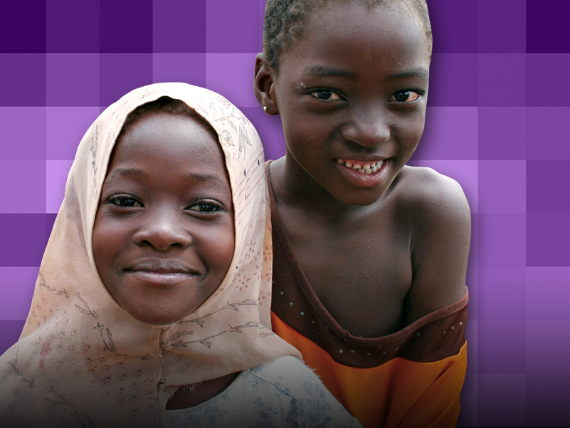
LIONS CLUBS INTERNATIONAL FOUNDATION
Vi skapar mässlingshistoria Information till LCIF:s koordinatorer

Slide 2
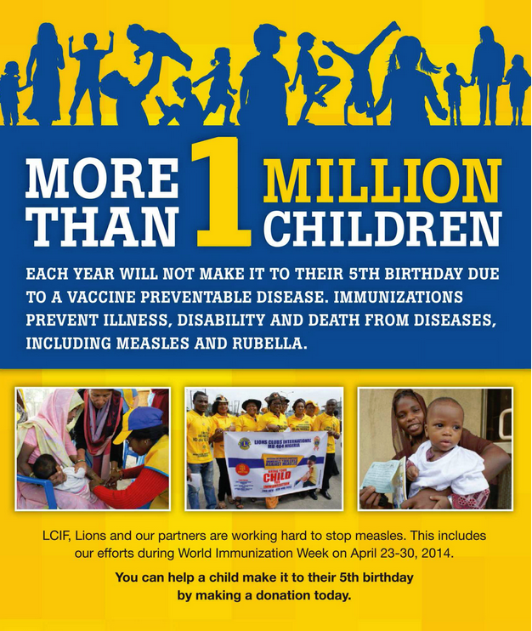
Notes:
Mer än en miljon barn kommer inte att få uppleva sin femte födelsedag i år på grund av en sjukdom som kan förebyggas med vaccinering. Vaccinering förebygger sjukdomar, handikapp och dödsfall orsakade av sjukdomar, inklusive mässling och röda hund. LCIF och våra partners arbetar hårt med att utrota mässling Det inkluderar vårt arbete under världsvaccinationsveckan den 24–30 april, 2014. Du kan hjälpa ett barn att få uppleva sin femte födelsedag genom att ge en donation idag.

Slide 3
En spruta, ett liv
Översikt

Slide 4
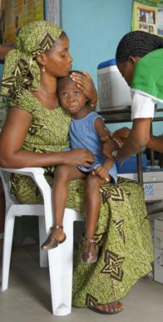
Uppmaning till handling!
Mässlingen tar 335 barns liv varje dag – mer än 122 000 offer om året. Och den går helt att förebygga.
Vi inom Lions har lovat att fortsätta bekämpa sjukdomen.
Barn i samhällen världen över behöver din hjälp för att kunna skydda sig mot mässlingsinfektioner.

Slide 5
Kort historik
2010: Partnerskap med Measles & Rubella Initiative (initiativet mot mässling och röda hund) och Bill & Melinda Gates Foundation för att utföra pilotprogram i afrikanska länder, där man vaccinerade mer än 41 miljoner barn.
2011: Bill & Melinda Gates Foundation utmanade oss att samla in 10 miljoner USD för kampen mot mässling
2012: Lions uppnådde och överskred målet på 10 miljoner USD, vilket Gates Foundation matchade med 5 miljoner USD, som totalt blev 15 miljoner USD i insamlade medel. Med dessa medel, plus annat partnerstöd, kunde vi köpa vacciner till mer än 200 miljoner barn.
Vi bryr oss om. Vi tjäna. Vi åstadkommer.

Slide 6
En ny utmaning
Nytt partnerskap med GAVI Alliance
30 miljoner USD före 2017
1:1 matchning med GAVI:s matchningsfond
Lions arbete med att skapa mässlingshistoria fortsätter
60 M USD
Partnerskap med GAVI:s matchningsfond

Slide 7
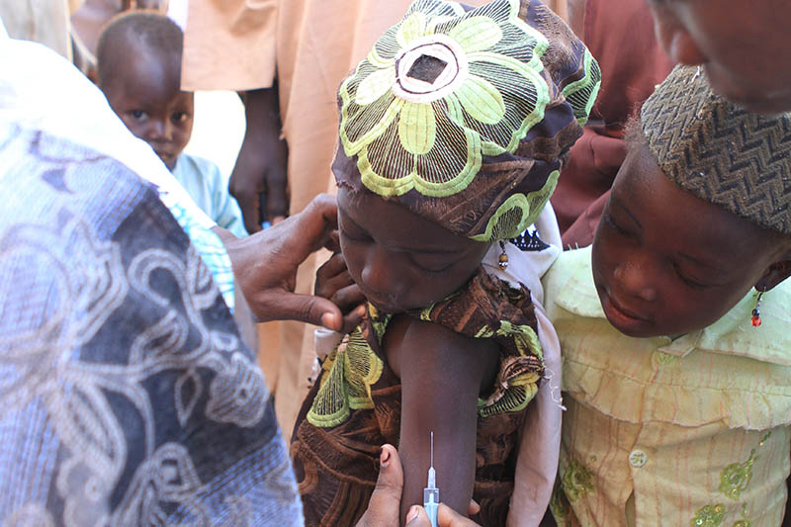
GAVI Alliance
Global Alliance for Vaccines and Immunisation (GAVI)
Målsättning: Att rädda barns liv och värna om människors hälsa genom ökad tillgång till vaccinering i världens fattigaste länder.
Vi bryr oss om. Vi tjäna. Vi åstadkommer.

Slide 8
GAVI Alliance
Lions partners i kampen mot mässling:
regeringar
WHO, UNICEF, Världsbanken
Vaccinationsindustrin
Bill & Melinda Gates Foundation
Andra ideella finansiärer såsom Comic Relief, la Caixa Foundation, Children's Investment Fund
GAVI omvandlar medel från dessa grupper till bulkinköp av vacciner, vilket gör att priserna kan hållas nere och möjliggör distribution till de länder som mest behöver vaccinationstjänster
Vi bryr oss om. Vi tjäna. Vi åstadkommer.

Slide 9
VIDEO
Lions och GAVI i Etiopien
Ordförande Wayne Madden deltar i ett vaccinationsevenemang i Etiopien.
Titta på videon här: http://www.youtube.com/watch?v=nDyo_mK3rwM

Slide 10
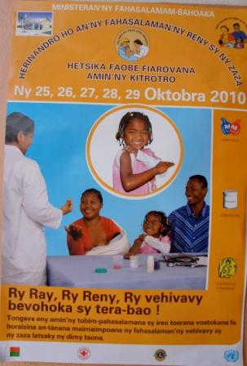
Varför satsa på mässling?

Slide 11
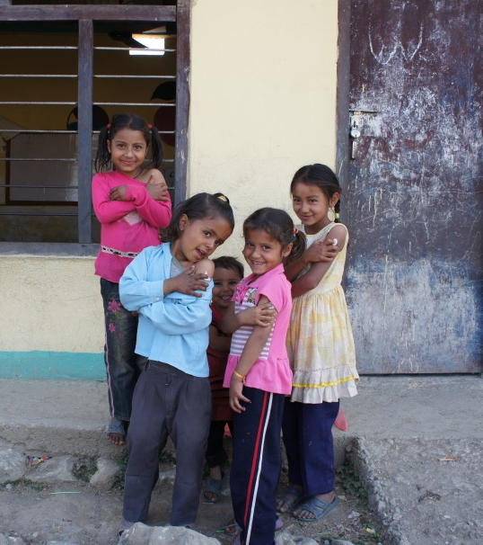
Varför satsa på mässling?
Mässling är ...
En av världens fem främsta orsaker till dödsfall som kan förebyggas med vaccinering.
En av de mest smittsamma sjukdomarna; 90 % av de som inte har immunitet smittas omedelbart när de exponeras för viruset.
Lätt att förebygga – vaccinet kostar mindre än 1 USD.

Slide 12
VIDEO
Vad är mässling?
Dr Samuel Katz, utvecklaren av mässlingsvaccinet diskuterar mässling.
Titta på videon här: https://www.youtube.com/watch?v=ad_zjxsFUec

Slide 13
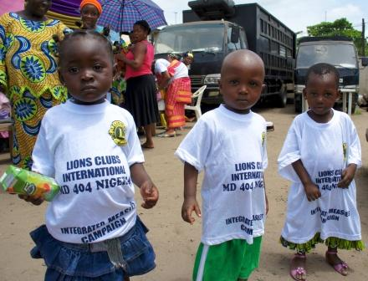
Varför satsa på mässling?
Primär sjukvård och rutinvaccinering stärkt av investering i mässlingsvaccinationskampanjer.
Mässlingsinfektioner har en betydande inverkan på familjer, dvs barnvård, sjukhusvistelse, arbetsförlust m.m.
Utrotning finns inom räckhåll

Slide 14
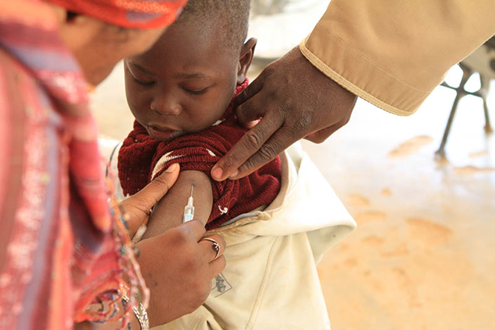
Mässlingsfrågor
Vilka områden i världen är drabbade av mässling just nu?
Utvecklingsländer
Afrika
Afrika, Asien och Europa
Alla områden i världen är drabbade av mässling
Vi bryr oss om. Vi tjäna. Vi åstadkommer.

Slide 15
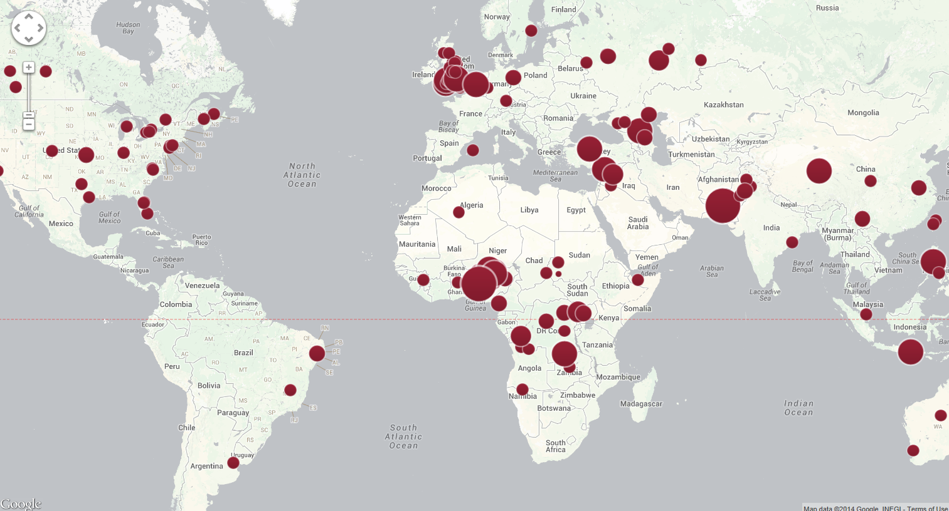
Mässlingsfrågor
D. Mässling drabbar alla områden i världen
Utbrott år 2013
Notes:
Titta på kartan här: http://www.cfr.org/interactives/GH_Vaccine_Map/#map
Prickarna på kartan visar alla platser som drabbades av större mässlingsutbrott förra året. Som du kan se är alla områden i världen drabbade av mässling. Även de områden i världen (såsom Amerika och Europa) där mässling ansågs vara under kontroll, har haft betydande utbrott om befolkningen inte upprätthåller hög vaccinationsnivå.
Mässling deklarerades som en utrotad sjukdom år 2000 i USA, men sjukdomen fortsätter att importeras och spridas bland befolkningsgrupper som inte blivit vaccinerade, av dem som återvänder från resor utomlands eller av besökare. Ungefär hälften av mässlingsfallen i USA förra året härstammade från Europa. Om din familj reser utomlands och kommer i kontakt med någon som har mässlingsviruset, kommer du att vara OK eftersom du har vaccinerats mot mässling. Men tänk om ditt barn eller barnbarn, som är under ett år och för ung för att få vaccinationen, kommer i kontakt med någon som har mässlingsviruset? Utgången kan vara dödlig. Det är därför Lions har gått med i kampen för att utrota mässling.

Slide 16
Mässlingsfrågor
Vilka av dessa allvarliga biverkningar kan uppstå från en mässlingsinfektion och leda till livslånga hälsokomplikationer eller dödsfall bland barn?
Blindhet från ärr på hornhinnan
Hjärninflammation
Lunginflammation
Svår diarré
Alla ovanstående
Vi bryr oss om. Vi tjäna. Vi åstadkommer.

Slide 17
Mässlingsfrågor
E: Alla ovanstående
Vi bryr oss om. Vi tjäna. Vi åstadkommer.
Notes:
Dessa komplikationer är farligast i områden där barn inte har tillgång till ordentlig sjukvård, eller där de kanske redan lider av dålig hälsa på grund av otillräcklig diet, dåligt dricksvatten, eller andra sjukdomar.

Slide 18
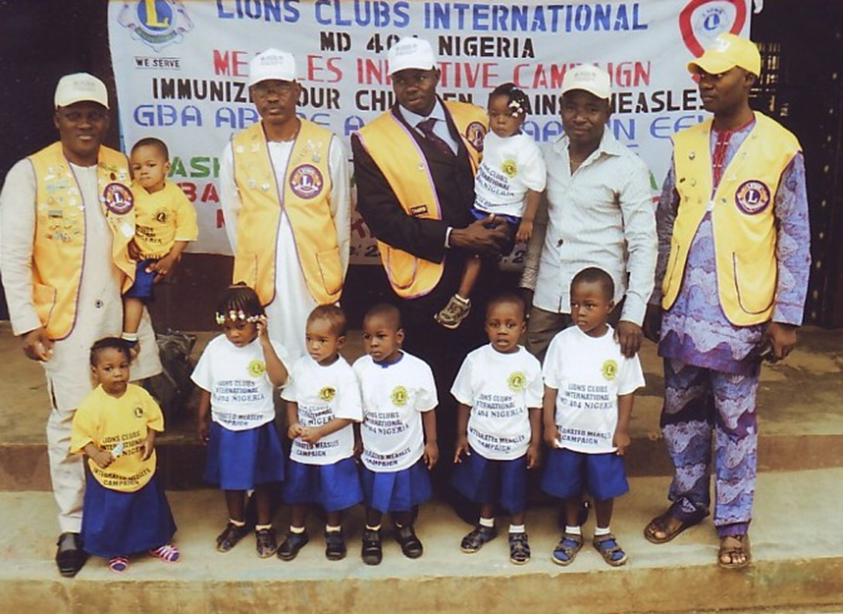
Mässlingsfrågor
Sant eller falskt:
Mässlingsrelaterade dödsfall har sjunkit med 78 % sedan 2000.
Vi bryr oss om. Vi tjäna. Vi åstadkommer.

Slide 19
Mässlingsfrågor
Sant! Globalt arbete med att vaccinera mot mässling, som påbörjades år 2000, ledde till att över en miljard barn har vaccinerats och miljontals liv har räddats.
Vi bryr oss om. Vi tjäna. Vi åstadkommer.
Notes:
600 000
500 000
400 000
300 000
200 000
100 000

Slide 20
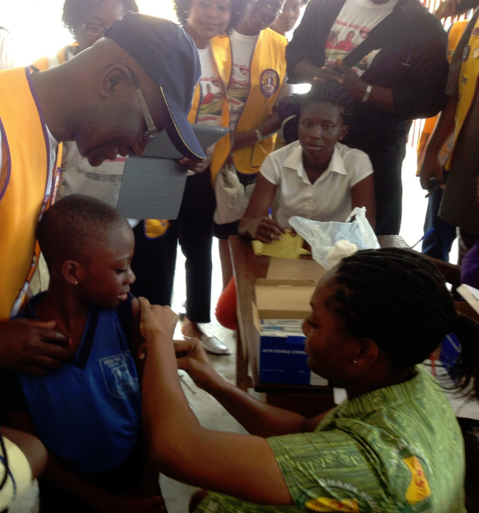
Mässlingsfrågor
Hur många dödsfall har förebyggts av mässlingsvaccinationer sedan år 2001?
2 miljoner
3 miljoner
7 miljoner
13,8 miljoner
20 miljoner
Vi bryr oss om. Vi tjäna. Vi åstadkommer.
Notes:
http://www.measlesrubellainitiative.org/measles-news/measles-deaths-reach-record-lows-fragile-gains-toward-global-elimination/

Slide 21
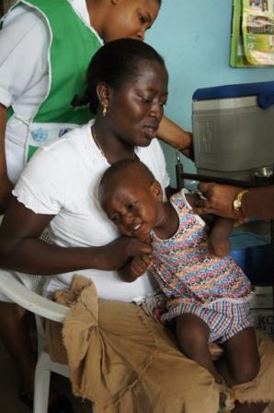
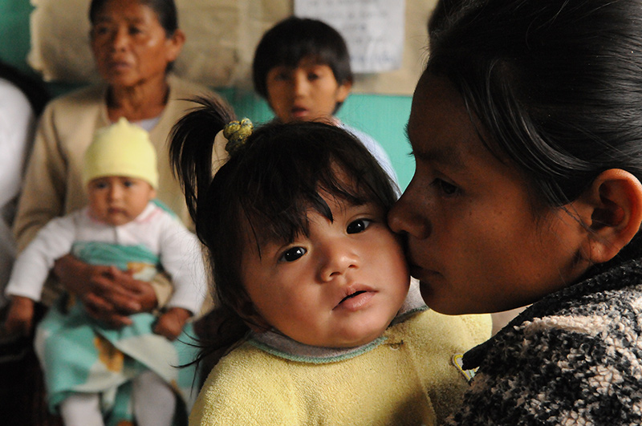
Mässlingsfrågor
D. 13,8 miljoner dödsfall har förebyggts!
Vi bryr oss om. Vi tjäna. Vi åstadkommer.
Notes:
Källa: http://www.measlesrubellainitiative.org/measles-news/measles-deaths-reach-record-lows-fragile-gains-toward-global-elimination/

Slide 22
Mässlingsfrågor
Varför måste vi vara vaksamma i vårt arbete med att bekämpa mässling?
A) Vissa stora befolkningsgrupper är fortfarande inte vaccinerade
B) 5 av 6 stora regioner i världen upplevde stora utbrott av mässling förra året
C) I Amerika (där mässling utrotades 2002) fortsätter importerade mässlingsfall att registreras
D) 122 000 personer dog av mässling år 2012
E) Alla ovanstående

Slide 23
Mässlingsfrågor
E) Alla ovanstående
”En av utmaningarna i kampen mot mässling, och för vaccinering i allmänhet, är att man hela tiden måste fortsätta med arbetet. Du måste vara obeveklig, eftersom barn som behöver skyddas föds varje dag. Du kan inte bara vaccinera en gång. Du måste göra det år efter år. Så länge du gör det är barn skyddade. Men när du slutar, dör barn. ”
– William H. Gates, Sr. delat ordförandeskap för Bill & Melinda Gates Foundation
Notes:
http://www.gatesfoundation.org/Media-Center/Speeches/2011/07/Lions-Club-Convention

Slide 24
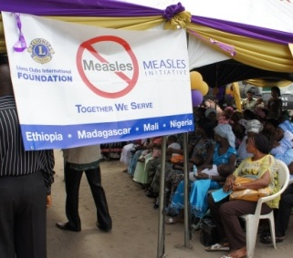
Vi skapar mässlings-historia Lions metod

Slide 25
Global insamling av medel
Förutom åtagandet med GAVI, har LCIF också årliga åtaganden som vi stöder:
Lions lokala vaccinationsarbete
Initiativet mot mässling och röda hund
Den här tabellen visar den årliga allokeringen av medel och totala utlovade medel:
Syfte med pengarna
Årligen
Totalt före 2017
GAVI Alliance
$
7 500 000
$
30 000 000
Initiativet för mässling/röda hund
$
1 000 000
$
4 000 000
Lions vaccinationsaktiviteter
$
750 000
$
3 000 000
Slutsumma
$
9 250 000
$
37 000 000
Vi bryr oss om. Vi tjäna. Vi åstadkommer.

Slide 26
Global insamling av medel
Lions donationer
LCIF
GAVI Alliance
Vacciner till länder
Hälsovårdarbetare utbildas
Lions mobiliserar samhället
Barn vaccineras – liv räddas!
Vi bryr oss om. Vi tjäna. Vi åstadkommer.
Notes:
Hur används lionmedlemmarnas donationer till En spruta, ett liv? Hur integreras dessa donationer i andra aspekter av Lions arbete med att bekämpa mässling, såsom stöd och social mobilisering?
Generösa klubbar och lionmedlemmar stöder En spruta, ett liv genom att skänka pengar till LCIF.
Lions är också förespråkare på nationell och lokal nivå och försöker få sina regeringar att investera i vaccinationstjänster. GAVI utnyttjar det breda globala ekonomiska stödet från Lions och andra till att köpa alla vacciner till lägsta möjliga kostnad. Vaccinerna distribueras till prioriterade länder, som planerar vaccinationsevenemang för att ta itu med flera mässlingsutbrott och begränsad åtkomst till vaccinationstjänster för familjer.
När vaccinationsevenemangen är inbokade utbildas hälsovårdsarbetare i hela landet. Lionmedlemmar arbetar hårt på att uppmuntra familjer att ta in sina barn för att bli vaccinerade. De lägger upp flygblad, knackar dörr, organiserar transport så att familjer kan komma till evenemangen, och arbetar som volontärer under vaccinationsdagarna.
Slutresultatet av lionmedlemmarnas hängivenhet, hårda arbete och generositet är fantastiskt. Miljontals barns liv räddas!

Slide 27
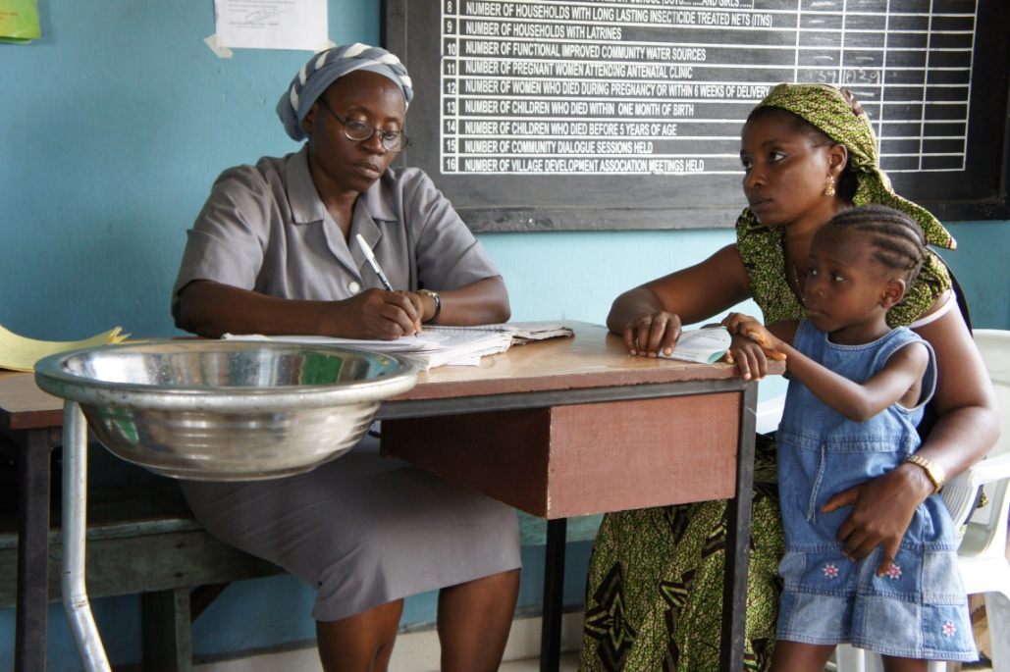
Befrämjande
Lionmedlemmar engagerar ledare på lokal och nationell nivå för stöd av:
spridning av vaccinationer genom kampanjer i områden som tidigare blivit försummade
skapandet av rutinmässiga vaccinationssystem
förbättrad infrastruktur för hälsa

Slide 28
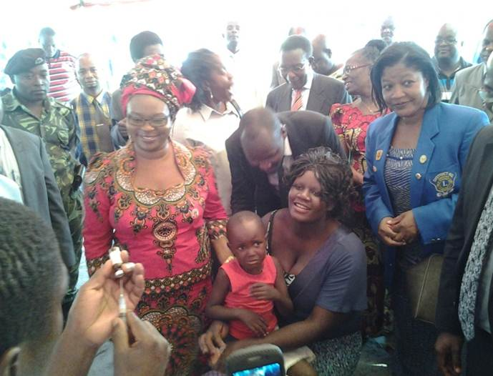
Lions skapar mässlingshistoria: Malawi
Landsomfattande vaccinationskampanj
Mer än 2 000 000 barn vaccinerades
Lion- och leomedlemmar från 5 klubbar hade en viktig roll i det uppsökande arbetet
Annonseringar på radio
Flakvagnar åkte igenom urbana områden för att annonsera kampanjerna
Arbetade som volontärer på vaccinationscentraler
Hälsovårdsministern, Hon. Gotani Hara (i rött) var med när den första vaccinationen administrerades. Läs mer på LCIF.s blogg: http://www.lcif.org/blog/2014/01/15/lcif-week-lions-of-malawi-mobilize-for-measles/#.UyDClPldV8F

Slide 29
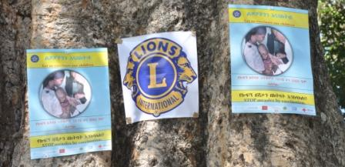
Social mobilisering:
Massvaccinationskampanjer
Processen med att vaccinera alla barn i en specifik åldersgrupp under en kort tidsperiod tar ofta bara några dagar eller veckor:
Vanligtvis landsomfattande
Framgångsrika kampanjer når 90 % av barnen man fokuserar på
Lokala hälsovårdsmyndigheter måste planera och utföra kampanjer med teknisk och ekonomisk support från mässlingsinitiativets partners
Kampanjer är utmärkta för att uppnå massimmunitet på platser där rutinvaccinationssystem ännu inte har etablerats

Slide 30
Social mobilisering:
Vanliga utmaningar i marginaliserade samhällen:
Låg läs- och skrivkunnighet (25–50 %)
Områden på landsbygden har begränsad åtkomst till elektricitet (för TV och radio)
Begränsad åtkomst till hälsovårdstjänster
Begränsade regeringsresurser
Begränsade transportmöjligheter

Slide 31
Social mobilisering:
Lionmedlemmarna är avgörande för vaccinationsevenemangens framgång genom sitt engagemang i social mobilisering:
utför TV och radioreklam
delar ut flygblad och mobila högtalarmeddelanden
informerar i skolor, kyrkor och civila samhällsgrupper
utför lanseringsevenemang med aktiviteter för familjer
skapar en förtroendeingivande och festlig miljö som får familjer att känna sig välkomna

Slide 32
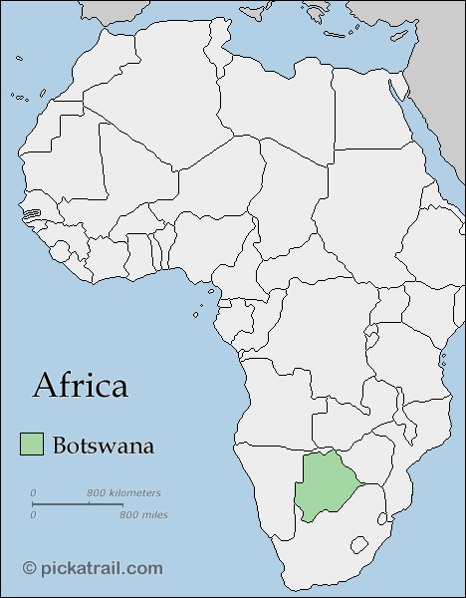
Lions skapar mässlingshistoria: Botswana
Landsomfattande vaccinationskampanj
Nästan 200 000 barn vaccinerades
Lionmedlemmarna utförde betydelsefullt uppsökande arbete
Arrangerade shower
Knackade dörr
Transporterade familjer
Organiserade uppsökande arbete
Vi bryr oss om. Vi tjäna. Vi åstadkommer.

Slide 33
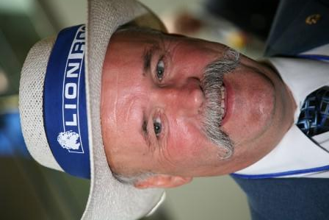
Koordinatorns roll och verktyg

Slide 34
Marknadsföring och insamling
Berätta för lionmedlemmar att:
Barnens liv räddas och deras hälsovård förbättras
Betydelsen av att stödja mässlingskontroll globalt
Vår globala ledarroll med GAVI Alliance
Vår fortsatta relation med Gates Foundation
Hur viktigt varje medlemsbidrag är för En spruta, ett liv idag.

Slide 35
Balanserad insamlingsstrategi
Det är viktigt att upprätthålla en balans vid insamlingar både för våra allmänna program och speciella initiativ såsom En spruta, ett liv.
Hur? Till exempel:
Ägna en månad om året till marknadsföring av En spruta, ett liv
Identifiera specifika klubbar eller lionmedlemmar som är intresserade av En spruta, ett liv för att säkra återkommande gåvor varje år
Avsätt en del av alla insamlade medel i distriktet till En spruta, ett liv varje år
Skapa ett mål för En spruta, ett liv och utveckla en plan som är lämplig för förhållandena i ert distrikt.
Speciella appelleringar från LCIF, såsom miljonutmaningen i april, är till för att stötta ert arbete.
Vi bryr oss om. Vi tjäna. Vi åstadkommer.

Slide 36
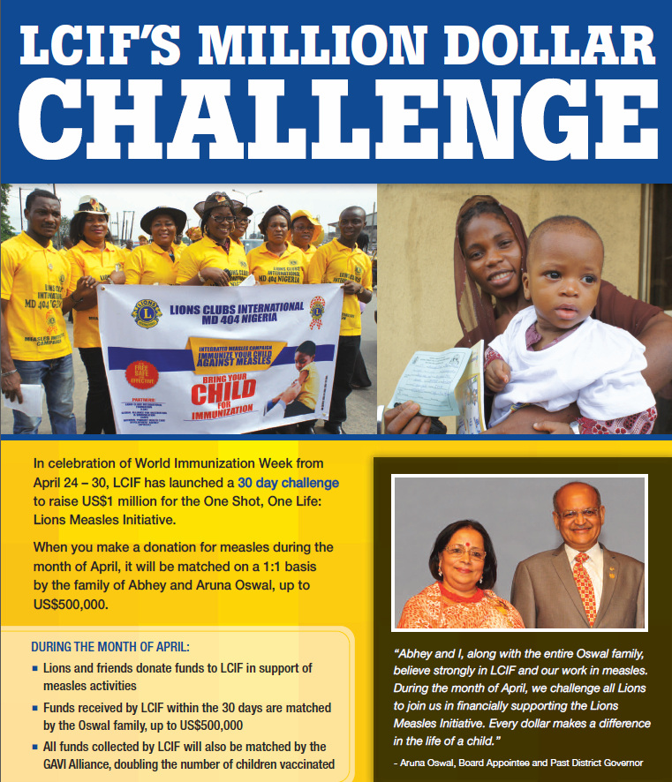
LCIF:s miljonutmaning - ENDAST I APRIL
Fyrdubbla lionmedlemmarnas donationer:
För att fira världsvaccinationsveckan kommer alla donationer som LCIF får in till En spruta, ett liv under april att matchas 1:1 av familjen Oswal.

Slide 37
Marknadsföringsverktyg
Nu tillgängligt:
Video av vaccinationskampanjen i Etiopien: http://youtu.be/r3CKFOT-ruo
Flygblad för miljonutmaningen
Uppdaterad PowerPoint-presentation att använda vid klubb- eller distriktsevenemang
En uppdaterad broschyr för En spruta, ett liv.
Dessa kan laddas ner och skrivas ut lokalt (använd MD-budgeten för utgifterna) eller så kan LCIF:s utvecklingspersonal skicka exemplar till dig.)
Inbokat i april:
Artikel i Tidningen Lion (många internationella versioner av tidningen kommer att publicera artikeln under de kommande månaderna)
LCIF ordförandes nyhetsbrev
Inlägg på LCIFs blogg, Facebook and Twitter-konton under april månad

Slide 38
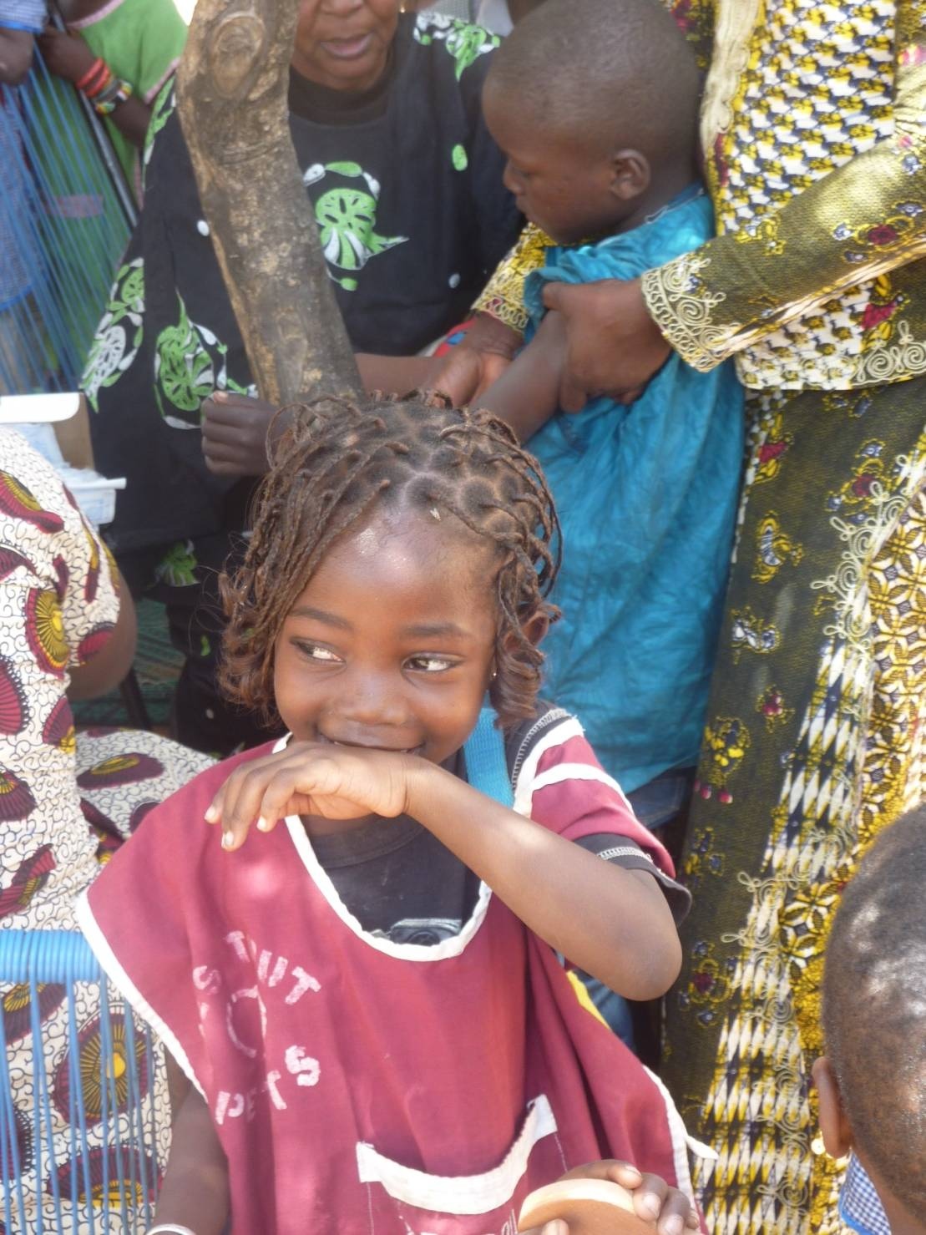
Frågor?
Kontakt: lcifdevelopment@lionsclubs.org
Eller ring er motsvarighet till LCIF:s utvecklingspersonal
(Bläddra längst ner på sidan för kontaktinformation: http://www.lcif.org/EN/about-us/contact-us.php)

Slide 39
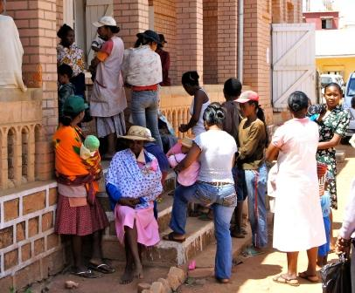
Tack Lions!
En spruta,
ett liv

